Slide 1
VẬT LÍ 11
ĐIỆN TRƯỜNG ĐỀU
GIẢI MÃ Ô CHỮ

Slide 2
Cách chơi
Chọn 1 ô chữ, tham gia trả lời câu hỏi để điền vào ô chữ, hoàn tất 8 câu hỏi để tìm ra từ khóa của ô chữ.
Câu trả lời đúng +1đ
Từ khóa đúng +3đ

Slide 3
Question Time

Slide 4
Giải mã ô chữ
c
a
c
h
d
e
u
d
u
o
n
g
v
o
n
d
a
o
d
o
n
g
k
i
r
o
n
g
d
o
c
d
o
l
o
n
p
a
r
a
b
o
l

Slide 5
Cường độ.

Slide 7
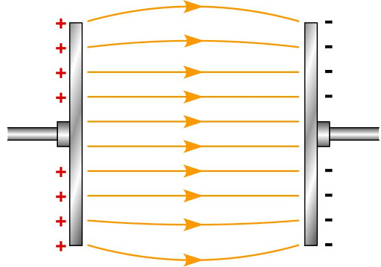
Câu số 1
Điện trường đều có đặc điểm là những đường sức điện song song và ____
Đây là gì?
c
á
c
h
đ
ề
u

Slide 8
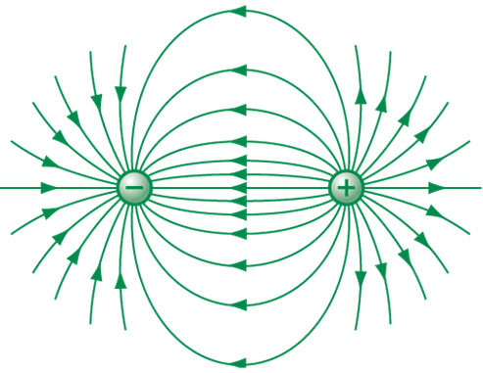
Câu số 2
Đường sức xuất phát ở phần điện tích nào?
Đây là gì?
d
ư
ơ
n
g

Slide 9
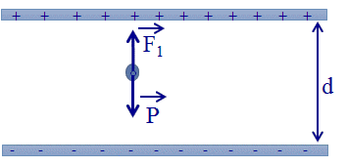
Câu số 3
Hiệu điện thế giữa hai bản phẳng có đơn vị là gì?
Đây là gì?
V
ô
n

Slide 10
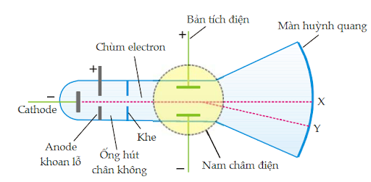
Câu số 4
“Một loại thiết bị dùng để hiển thị dạng tín hiệu đưa vào. Ống phóng tia điện tử phát ra electron bay qua hai bản lái tia theo phương x và phương y rồi đập lên màn huỳnh quang tạo ra điểm sáng trên màn”. Đây là mô tả về thiết bị nào?
Đây là gì?
D
a
o
đ
ộ
n
g
k
í

Slide 11
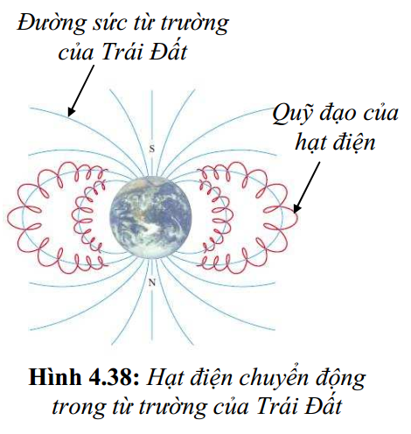
Câu số 5
Quỹ đạo chuyển động của các ion âm sẽ khác nhau tuỳ thuộc vào độ lớn vận tốc ban đầu của các ion, vì vậy chùm ion âm sẽ được phân tán ____
Đây là gì?
r
ộ
n
g

Slide 12
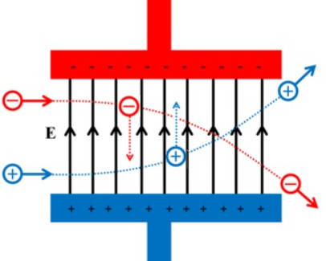
Câu số 6
Lực điện có chiều thẳng đứng, hướng từ trên xuống dưới nên điện tích sẽ chuyển động nhanh dần đều theo phương nào?
Đây là gì?
d
ọ
c

Slide 13
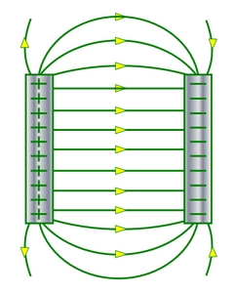
Câu số 7
____ của điện trường đều ở mọi điểm là như nhau.
Đây là gì?
đ
ộ
l
ớ
n

Slide 14
Câu số 8
Qũy đạo chuyển động của các ion âm trong điện trường đều có hình gì?
Đây là gì?
P
a
r
a
b
o
l

Slide 15
SƯU TẦM: ĐOÀN VĂN DOANH, NAM TRỰC, NAM ĐỊNH
LINK NHÓM DÀNH CHO GV BỘ MÔN VẬT LÝ TRAO ĐỔI TÀI LIỆU VÀ CHUYÊN MÔN CT 2018
https://www.facebook.com/groups/299257004355186

